Slide 1


Slide 2






تعيين تلميذ(ة) للإجابة
توجيهات و شرح التعليمات
عرض فيديو
المرور بين الصفوف للمساعدة و تصحيح الإنجازات
عمل في ثنائيات
نهاية الشريط، المرور إلى الشريحة الموالية

Slide 3

تنظيم حصص الأسبوع
اليوم 4 -
اليوم1 -
استماع وتحدث
قراءة الهمزة على السطر مع جميع الحركات
خط : رسم الحرف وإكمال كلمات بالهمزة على السطر - نقل
معجم
استماع وتحدث
قراءة الهمزة على الألف مع جميع الحركات
خط : رسم الحرف وإكمال كلمات بالهمزة على الألف
اليوم 5 -
اليوم2 -
استماع وتحدث
قراءة/ كتابة : دمج
إملاء
استماع وتحدث
قراءة الهمزة على الواو مع جميع الحركات
خط : رسم الحرف وإكمال كلمات بالهمزة على الواو
اليوم 6 -
اليوم 3 -
استماع وتحدث
قراءة :أراجع ما تعلمته
إنتاج كتابي
استماع وتحدث
قراءة الهمزة على الياء مع جميع الحركات
خط : رسم الحرف وإكمال كلمات بالهمزة على الياء
Révision
Lecture offerte

Slide 4







هيكلة حصة اليوم
-01افتتاح الحصة
الترحيب وتدبير السلوك
أنشطة اعتيادية: إملاء
كلمات بصرية: في – حيثُ – بين – أنا أحبُّ – أنتما – هما
معجم: اللعب والمرح (تذكير)
قراءة مشتركة
02-استماع وتحدث
حكاية لعبتي المفضلة: سرد مقاطع من الحكاية
-03قراءة / كتابة
دمج: قراءة كلمات وجمل تتضمن الحروف المقدمة
إملاء

Slide 5

عند نهاية الحصة
على الأقل 80% من المتعلمين سيكونون قادرين على:
سرد مقاطع من الحكاية؛
قراءة كلمات وجمل تتضمن الحروف المقدمة؛
كتابة كلمات مملاة تتضمن الحروف المقدمة.

Slide 6

افتتاح الحصة
افتتاح الحصة
الترحيب وتدبير السلوك
أنشطة اعتيادية:
إملاء: ئــ – ءٌ - سُئِلَ - فِداءٌ
كلمات بصرية: شتنبر – أكتوبر – إن – كأن – أنتما – هما
معجم: اللعب والمرح (تذكير):
يتسلق – يقفز – يختبئ – كرة القدم – فريق – قميص
قراءة مشتركة

Slide 7

مرحبا بكم ، سننطلق في حصة اللغة العربية.
اختــتام الحــصة
قراءة/ كتابة
استـماع وتحدث
افتتاح الحصة

Slide 8



قبل أن نبدأ الحصة نتذكر شروط الحصول على نجمة التميز.
اختــتام الحــصة
قراءة/ كتابة
استـماع وتحدث
افتتاح الحصة
أُنْصِتُ وأَنْتَبِهُ جَيِّداً للدَّرْسِ.
دونَ أَنْ أَقِفَ، أَرْفَعُ أُصْبُعي لِلْإجابَةِ.

Slide 9


ضعوا اللوحة والكراسة في القمطر.
اختــتام الحــصة
قراءة/ كتابة
استـماع وتحدث
افتتاح الحصة

Slide 10






يتم تعويض النشاط الاعتيادي الخاص بقراءة لوحة المقاطع بنشاط اعتيادي خاص بالإملاء ؛
يطلب من المتعلمين، في نهاية كل حصة، قراءة كلمات الصفحة المخصصة للحرف مع نقل هذه الكلمات على دفتر الواجبات المنزلية؛
يمر الأستاذ سريعا بين الصفوف في بداية كل حصة لمراقبة إنجاز الواجب المنزلي (نقل الكلمات)؛
يملي الأستاذ على المتعلمين في بداية كل حصة مقطعين وكلمتين من الكلمات التي نقلها المتعلمون كواجب منزلي في الحصة السابقة؛
يتم نشاط الإملاء في بداية كل حصة على الألواح ويتم التصحيح وتقديم التغذية الراجعة في حينه؛
بالنسبة للوحة المقاطع فيتم الاستمرار في تعبئتها في نهاية كل حصة بالحرف الجديد ثم قراءتها قبل ختام الحصة كما ينصح بتعويد المتعلمين على قراءة لوحة المقاطع في أي وقت متاح.

Slide 11

خذوا الألواح سأملي عليكم مقاطع وكلمات (يملي الأستاذ على المتعلمين، تباعا، مقطعين وكلمتين – المكتوبة في الشريحة الانتقالية الخاصة بافتتاح الحصة - مع التصحيح على السبورة والألواح)
اختــتام الحــصة
قراءة/ كتابة
استـماع وتحدث
افتتاح الحصة

Slide 12
من يقرأ؟
اختــتام الحــصة
قراءة/ كتابة
استـماع وتحدث
افتتاح الحصة
بَيْنَ
حَيْثُ
في
مَتى
أَيْنَ
أَنا أُحِبُّ

Slide 13
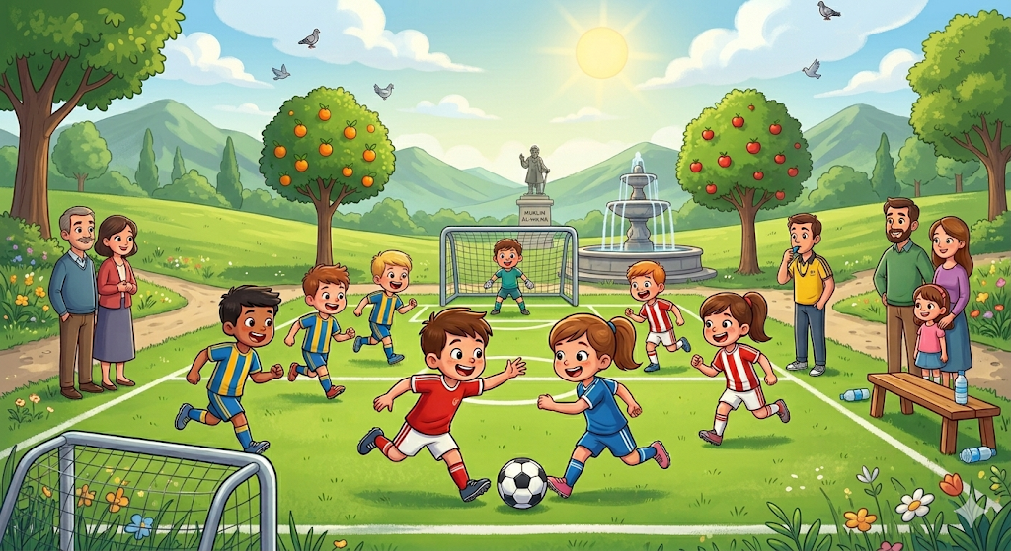
الآن سنتعلم كيف نركب جملا تتضمن كلمات من المعجم وتعبر عما يوجد في الصورة.
اختــتام الحــصة
قراءة/ كتابة
استـماع وتحدث
افتتاح الحصة

Slide 14
ماذا يفعل الأطفال؟ أجيبوا بجملة تامة.
اختــتام الحــصة
قراءة/ كتابة
استـماع وتحدث
افتتاح الحصة

Slide 15
أحسنتم، يلعب الأطفال كرة القدم. رددوا. ردد أنت.
اختــتام الحــصة
قراءة/ كتابة
استـماع وتحدث
افتتاح الحصة

Slide 16
أين يلعب الأطفال كرة القدم؟ أجيبوا بجملة تامة.
اختــتام الحــصة
قراءة/ كتابة
استـماع وتحدث
افتتاح الحصة

Slide 17
أحسنتم. يلعب الأطفال في الملعب. رددوا. ردد أنت.
اختــتام الحــصة
قراءة/ كتابة
استـماع وتحدث
افتتاح الحصة

Slide 18
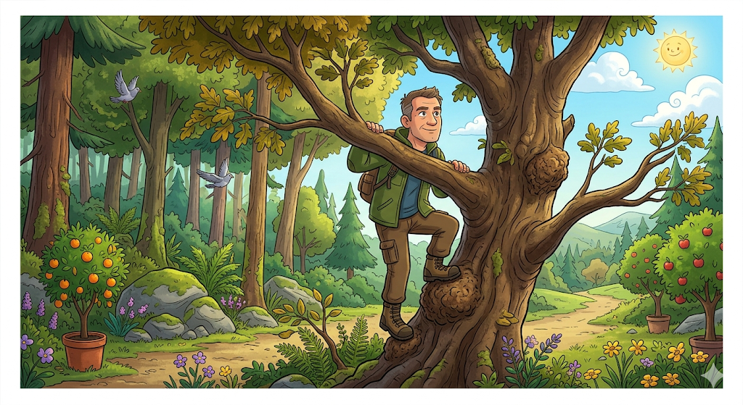
أين يوجد الرجل؟ أجيبوا بجملة تامة.
اختــتام الحــصة
قراءة/ كتابة
استـماع وتحدث
افتتاح الحصة

Slide 19
أحسنتم، يوجد الرجل في الغابة. رددوا. ردد أنت.
اختــتام الحــصة
قراءة/ كتابة
استـماع وتحدث
افتتاح الحصة

Slide 20
ماذا يفعل الرجل؟ أجيبوا بجملة تامة.
اختــتام الحــصة
قراءة/ كتابة
استـماع وتحدث
افتتاح الحصة

Slide 21
أحسنتم، يتسلق الرجل الشجرة. رددوا. ردد أنت.
اختــتام الحــصة
قراءة/ كتابة
استـماع وتحدث
افتتاح الحصة

Slide 22
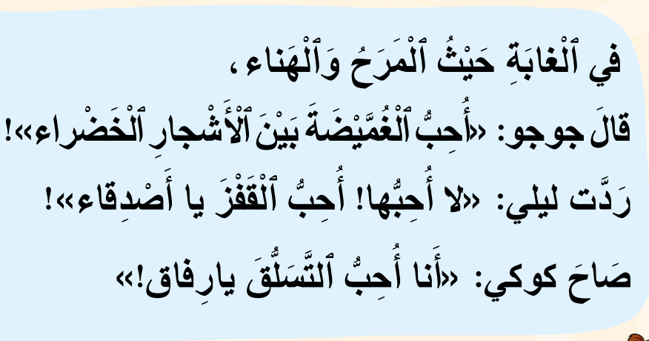
ستقرؤون جماعة، بعدها ستقرؤون في مجموعات.
اختــتام الحــصة
قراءة/ كتابة
استـماع وتحدث
افتتاح الحصة

Slide 23

استماع وتحدث
2
استماع وتحدث
حكاية لعبتي المفضلة
سرد مقاطع من الحكاية

Slide 24

الآن سنمر إلى الحكاية. هل أنتم مستعدون؟
اختــتام الحــصة
قراءة/ كتابة
استـماع وتحدث
معــــــــــجم
افتتاح الحصة

Slide 25
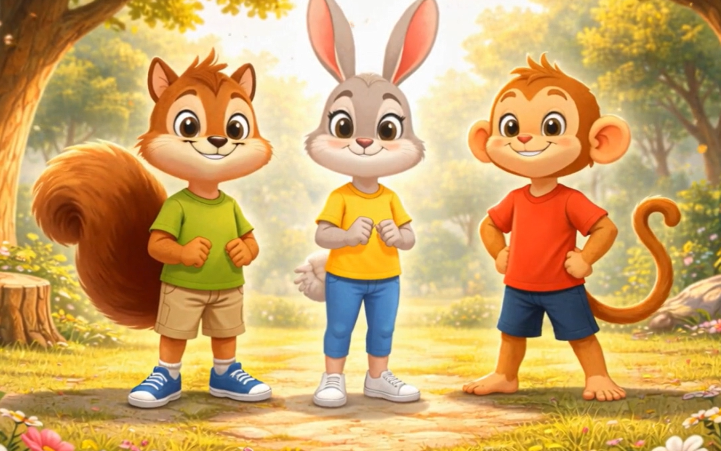
في الحصة السابقة تعلمنا أن الحكاية لها بداية ووسط ونهاية.
اختــتام الحــصة
قراءة/ كتابة
استـماع وتحدث
معــــــــــجم
افتتاح الحصة

Slide 26
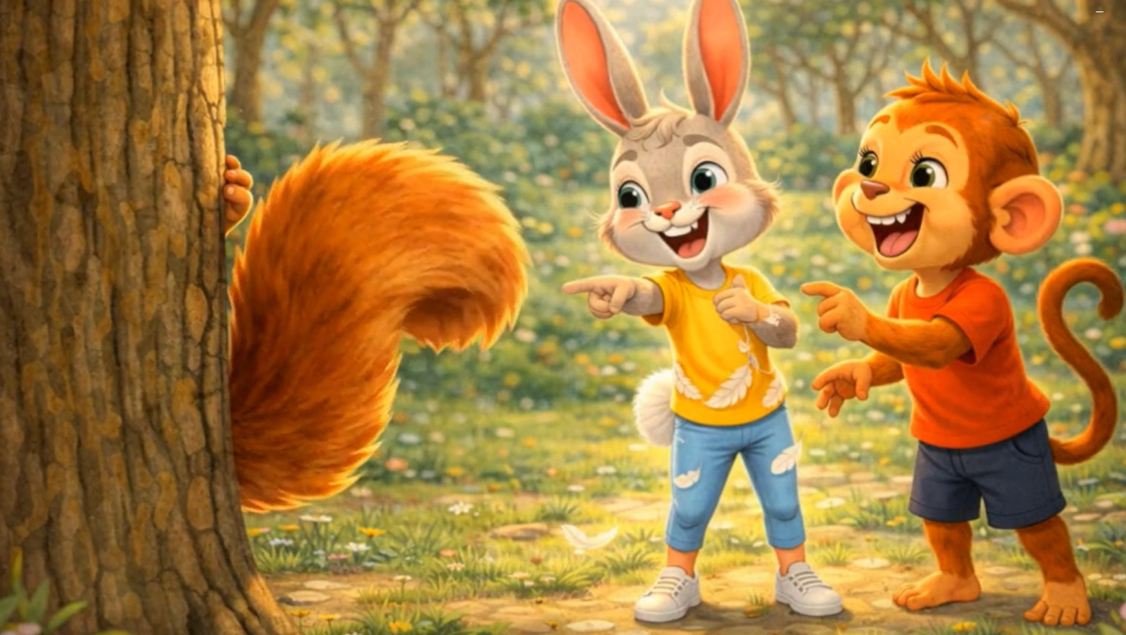
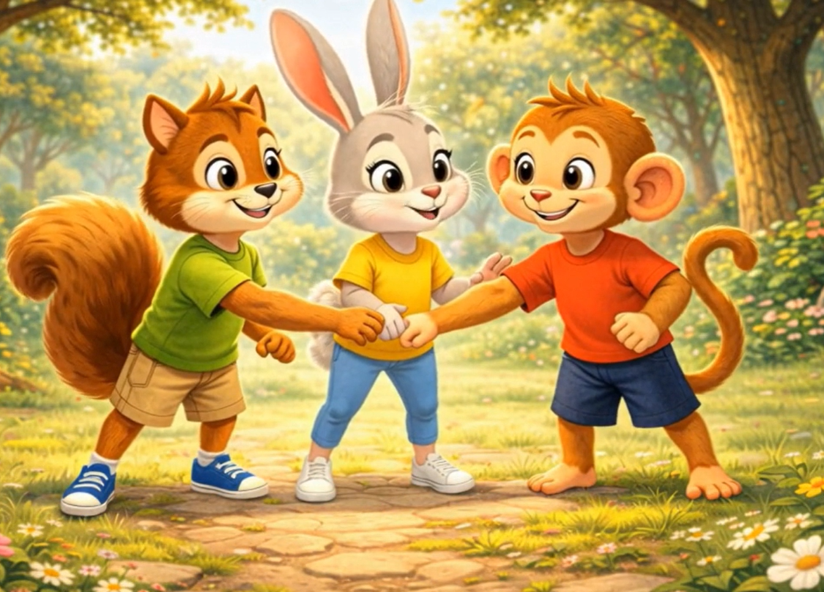
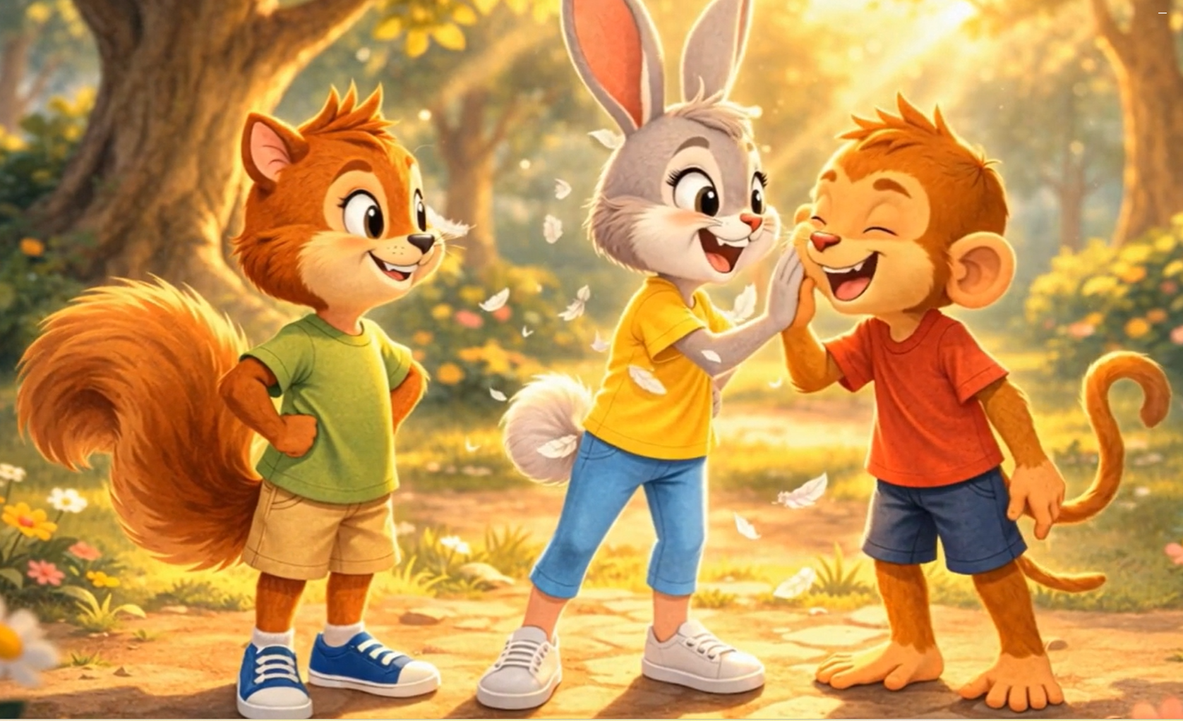
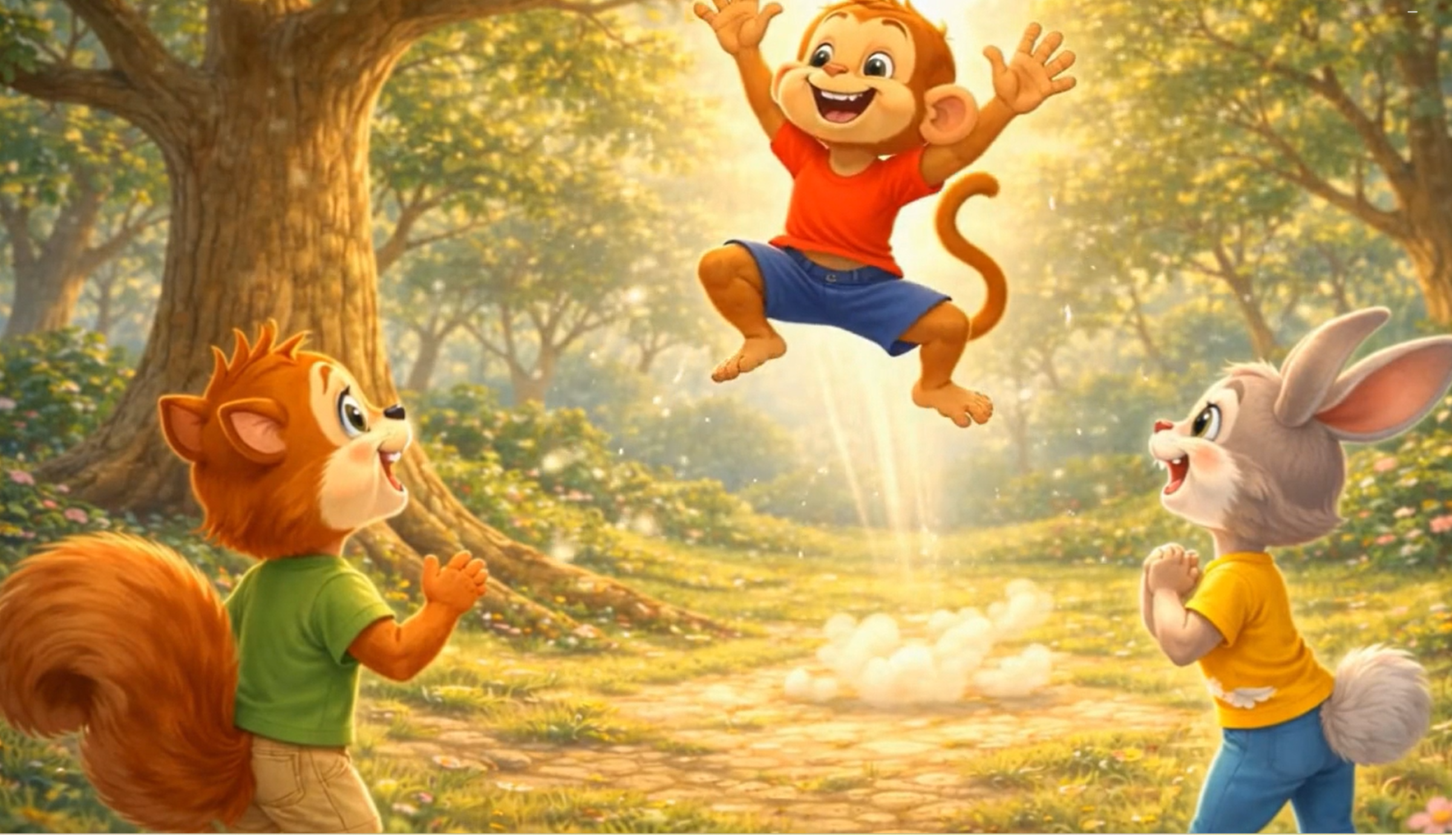
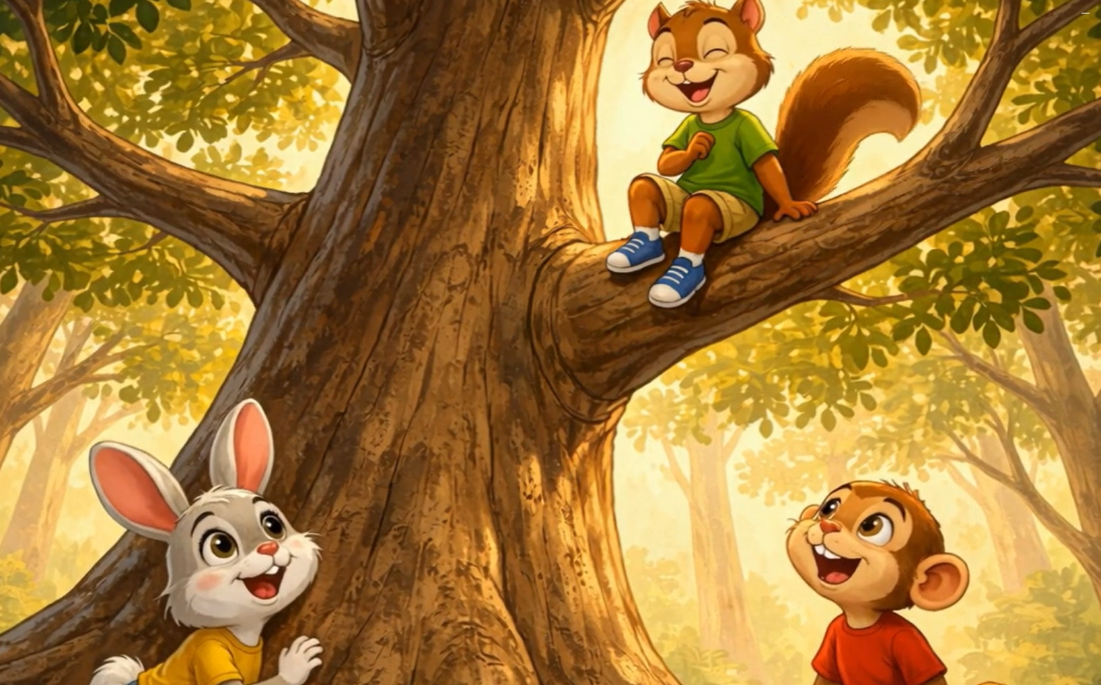
من يذكرنا بما وقع في بداية الحكاية؟ في الوسط؟ في النهاية؟
اختــتام الحــصة
قراءة/ كتابة
استـماع وتحدث
معــــــــــجم
افتتاح الحصة

Slide 27
الآن سنتعلم كيف نحكي مقاطع من الحكاية.
اختــتام الحــصة
قراءة/ كتابة
استـماع وتحدث
معــــــــــجم
افتتاح الحصة

Slide 28


أنصتوا، سأحكي مقطع البداية. وأنتم ستعيدون بعدي.
اختــتام الحــصة
قراءة/ كتابة
استـماع وتحدث
معــــــــــجم
افتتاح الحصة

Slide 29
اختــتام الحــصة
قراءة/ كتابة
استـماع وتحدث
معــــــــــجم
افتتاح الحصة
اجتمع الأصدقاء للعب في الغابة، فاختار كل واحد منهم لعبته المفضلة.

Slide 30
لنعد حكي المقطع معا.
اختــتام الحــصة
قراءة/ كتابة
استـماع وتحدث
معــــــــــجم
افتتاح الحصة

Slide 31
من يعيد الحكي؟ يمكن أن يبدأ تلميذ السرد ويكمل تلميذ آخر.
اختــتام الحــصة
قراءة/ كتابة
استـماع وتحدث
معــــــــــجم
افتتاح الحصة

Slide 32

أنصتوا، سأحكي مقطع الوسط. وأنتم ستعيدون بعدي.
اختــتام الحــصة
قراءة/ كتابة
استـماع وتحدث
معــــــــــجم
افتتاح الحصة

Slide 33
خسر كل واحد من الأصدقاء في لعبته المفضلة، لكنه فاز في لعبة أخرى: ربحت ليلي في لعبة الغميضة، وربح جوجو في لعبة التسلق، أما كوكي فقد فاز في لعبة القفز.
اختــتام الحــصة
قراءة/ كتابة
استـماع وتحدث
معــــــــــجم
افتتاح الحصة

Slide 34
لنعد حكي المقطع معا.
اختــتام الحــصة
قراءة/ كتابة
استـماع وتحدث
معــــــــــجم
افتتاح الحصة

Slide 35
من يعيد الحكي؟ يمكن أن يبدأ تلميذ السرد ويكمل تلميذ آخر.
اختــتام الحــصة
قراءة/ كتابة
استـماع وتحدث
معــــــــــجم
نشاط اعتيادي

Slide 36
أنصتوا، سأحكي مقطع النهاية وأنتم ستعيدون بعدي.
اختــتام الحــصة
قراءة/ كتابة
استـماع وتحدث
معــــــــــجم
نشاط اعتيادي

Slide 37
فهم الأصدقاء أن كل الألعاب ممتعة عندما يلعبوها معا، وقرروا أن يجربوا في كل مرة لعبة جديدة.
اختــتام الحــصة
قراءة/ كتابة
استـماع وتحدث
معــــــــــجم
نشاط اعتيادي

Slide 38
لنعد حكي المقطع معا.
اختــتام الحــصة
قراءة/ كتابة
استـماع وتحدث
معــــــــــجم
نشاط اعتيادي

Slide 39
من يعيد الحكي؟ يمكن أن يبدأ تلميذ السرد ويكمل تلميذ آخر.
اختــتام الحــصة
قراءة/ كتابة
استـماع وتحدث
معــــــــــجم
نشاط اعتيادي

Slide 40

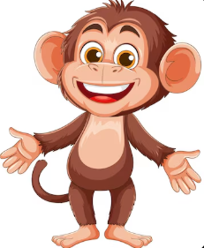

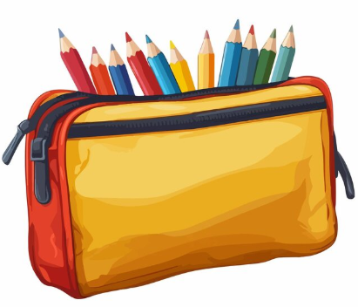


الآن سنلعب لعبة القفز مع المقاطع. سأختار 3 من فريق البنات و3 من فريق الأولاد. ستجزئون كل كلمة أقولها إلى مقاطع مع القفز. الفريق الفائز هو من يجزئ الكلمات بشكل صحيح.
اختــتام الحــصة
قراءة/ كتابة
استـماع وتحدث
افتتاح الحصة

Slide 41

وقت النجمة الآن. الفائز بنجمة الاستماع هو (هي) ............. صفقوا له (لها).
اختــتام الحــصة
قراءة/ كتابة
استـماع وتحدث
افتتاح الحصة

Slide 42


قراءة/ كتابة
3
قراءة/ كتابة
الدمج: قراءة كلمات وجمل تتضمن الحروف المقدمة.
إملاء.

Slide 43
اليوم سنتعلم كيف نقرأ كلمات وجملا تتضمن الهمزة.
اختــتام الحــصة
قراءة/ كتابة
استـماع وتحدث
افتتاح الحصة
م - ر
ء
ئ
ؤ
أ

Slide 44
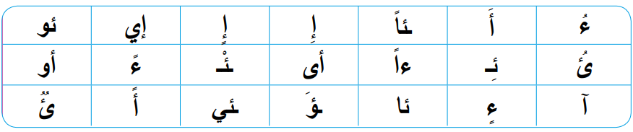
أنا أقرأ. رددوا بعدي
اختــتام الحــصة
قراءة/ كتابة
استـماع وتحدث
افتتاح الحصة

Slide 45
من يقرأ ؟ (خاص بالفئة د)
اختــتام الحــصة
قراءة/ كتابة
استـماع وتحدث
افتتاح الحصة

Slide 46
أنا أقرأ وأنتم ترددون بعدي.
اختــتام الحــصة
قراءة/ كتابة
استـماع وتحدث
افتتاح الحصة
أَرْجَأَ
أَرْ / جَــ / ـأَ
يُطْفِئُ
يُـطْـ/ ـفِـ/ ـئُ
يَجْرُؤُ
يَـجْـ/ ــرُ/ ؤُ
كَفاءَة
كَـ/ ــفا/ ءَ / ة
جُزْءاً
جُـزْ / ءاً

Slide 47
من يقرأ؟ (خاص بمن هم في حاجة للتدرب على الدمج).
اختــتام الحــصة
قراءة/ كتابة
استـماع وتحدث
افتتاح الحصة
أَرْجَأَ
أَرْ / جَــ / ـأَ
يُطْفِئُ
يُـطْـ/ ـفِـ/ ـئُ
يَجْرُؤُ
يَـجْـ/ ــرُ/ ؤُ
كَفاءَة
كَـ/ ــفا/ ءَ / ة
جُزْءاً
جُـزْ / ءاً

Slide 48
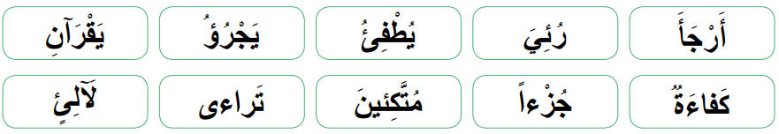
أنا أقرأ. ترددوا بعدي.
اختــتام الحــصة
قراءة/ كتابة
استـماع وتحدث
افتتاح الحصة

Slide 49
من يقرأ؟ سأعين 4 منكم للقراءة.
اختــتام الحــصة
قراءة/ كتابة
استـماع وتحدث
افتتاح الحصة

Slide 50


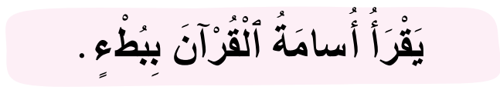
الآن؛ سنواصل التدرب على قراءة الجمل. أنا أقرأ. رددوا بعدي.
اختــتام الحــصة
قراءة/ كتابة
استـماع وتحدث
افتتاح الحصة

Slide 51
من يقرأ؟ سأعين 6 منكم للقراءة.
اختــتام الحــصة
قراءة/ كتابة
استـماع وتحدث
افتتاح الحصة

Slide 52
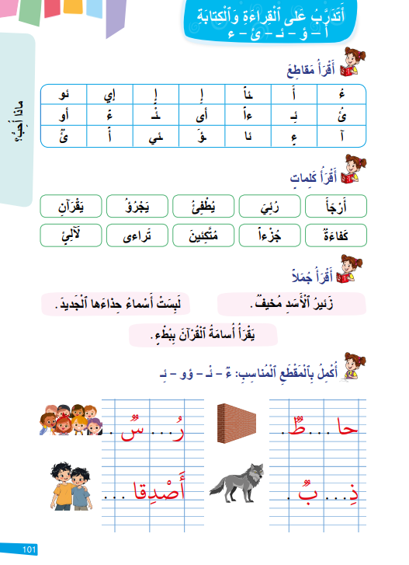
خذوا الكراسة الصفحة 101
اختــتام الحــصة
قراءة/ كتابة
استـماع وتحدث
افتتاح الحصة

Slide 53

في ثنائيات ـــــ كل واحد منكم يقرأ الكلمات والجمل لزميله. سأمر لأستمع لقراءاتكم.
اختــتام الحــصة
قراءة/ كتابة
استـماع وتحدث
افتتاح الحصة

Slide 54
وقت النجمة الآن. الفائز بنجمة القراءة هو (هي)......... صفقوا له (لها).
اختــتام الحــصة
قراءة/ كتابة
استـماع وتحدث
افتتاح الحصة

Slide 55

. قفوا، سنردد نشيد "جسمي نشيط ومثابر" مع الحركات.
اختــتام الحــصة
قراءة/ كتابة
استـماع وتحدث
افتتاح الحصة

Slide 56


سنتعلم كيف نكمل كلمة بالمقطع الناقص المناسب. تابعوا معي.
اختــتام الحــصة
قراءة/ كتابة
استـماع وتحدث
معــــــــــجم
افتتاح الحصة
ء ــ ئْـ ــ ؤو ــ ئِــ

Slide 57
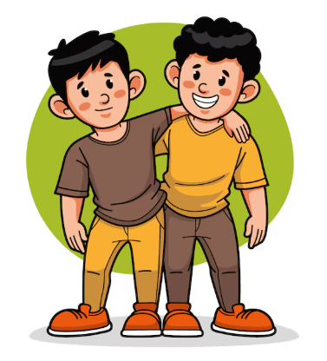
لاحظوا الصورة. ماذا ترون؟ اقرؤوا المقاطع المكتوبة في الكلمة.
اختــتام الحــصة
قراءة/ كتابة
استـماع وتحدث
معــــــــــجم
افتتاح الحصة
أَصْدِقا...

Slide 58
ما هو المقطع الذي سنكمل به الكلمة؟ اكتبوا الكلمة كاملة على ألواحكم.
اختــتام الحــصة
قراءة/ كتابة
استـماع وتحدث
معــــــــــجم
افتتاح الحصة
أَصْدِقا...

Slide 59

ارفعوا ألواحكم. صححوا.
اختــتام الحــصة
قراءة/ كتابة
استـماع وتحدث
معــــــــــجم
افتتاح الحصة
أَصْدِقاء

Slide 60

خذوا الكراسة الصفحة 101. أكملوا الكلمات بالمقطع المناسب. (يشرح الأستاذ المطلوب.
يتم التصحيح على السبورة وفي الكراسات).
اختــتام الحــصة
قراءة/ كتابة
استـماع وتحدث
معــــــــــجم
افتتاح الحصة

Slide 61


خذوا ألواحكم سأملي عليكم كلمات
اختــتام الحــصة
قراءة/ كتابة
استـماع وتحدث
افتتاح الحصة

Slide 62

سأقرأ الكلمات. من يقرأ ؟
اختــتام الحــصة
قراءة/ كتابة
استـماع وتحدث
افتتاح الحصة
حِـذاء
أَكَـلَتْ

Slide 63
انظروا إلى الكلمة جيدا.
اختــتام الحــصة
قراءة/ كتابة
استـماع وتحدث
افتتاح الحصة
أَكَلَتْ

Slide 64
اكتبوا. ينطق الأستاذ الكلمة
اختــتام الحــصة
قراءة/ كتابة
استـماع وتحدث
افتتاح الحصة

Slide 65
ارفعوا الألواح - صححوا
اختــتام الحــصة
قراءة/ كتابة
استـماع وتحدث
افتتاح الحصة
أَكَـلَـتْ

Slide 66
انظروا إلى الكلمة جيدا.
اختــتام الحــصة
قراءة/ كتابة
استـماع وتحدث
افتتاح الحصة
حِذاء

Slide 67
اكتبوا. ينطق الأستاذ الكلمة
اختــتام الحــصة
قراءة/ كتابة
استـماع وتحدث
افتتاح الحصة

Slide 68

اختــتام الحــصة
قراءة/ كتابة
استـماع وتحدث
افتتاح الحصة
ارفعوا الألواح - صححوا
حِـذاء

Slide 69

خذوا دفاتر الكتابة. ستكتبون ما أملي عليكم.
اختــتام الحــصة
قراءة/ كتابة
استـماع وتحدث
افتتاح الحصة

Slide 70
أقرأ. انظروا إلى الكلمة جيدا.
اختــتام الحــصة
قراءة/ كتابة
استـماع وتحدث
افتتاح الحصة
أَخَـذَتْ

Slide 71

اكتبوا. ينطق الأستاذ الكلمة
اختــتام الحــصة
قراءة/ كتابة
استـماع وتحدث
افتتاح الحصة

Slide 72
أقرأ. انظروا إلى الكلمة جيدا.
اختــتام الحــصة
قراءة/ كتابة
استـماع وتحدث
افتتاح الحصة
سَـمـاء

Slide 73
اكتبوا. ينطق الأستاذ الكلمة
اختــتام الحــصة
قراءة/ كتابة
استـماع وتحدث
افتتاح الحصة

Slide 74
صححوا.
اختــتام الحــصة
قراءة/ كتابة
استـماع وتحدث
افتتاح الحصة
سَـمـاء
أَخَـذَتْ

Slide 75
وقت النجمة الآن. الفائز بنجمة الكتابة هو (هي) .......... صفقوا له (لها).
اختــتام الحــصة
قراءة/ كتابة
استـماع وتحدث
افتتاح الحصة

Slide 76


اختــتام الحــصة
4
اختــتام الحــصة
ماذا تعلمتم اليوم؟
واجباتكم المنزلية.

Slide 77


تعلمنا اليوم كيف نحكي مقاطع من الحكاية. من يعيد حكي مقطع البداية؟
اختــتام الحــصة
قراءة/ كتابة
استـماع وتحدث
افتتاح الحصة

Slide 78

تعلمنا كيف نقرأ كلمات وجملا ونكتب ما يملى علينا. من يقرأ الجملة التالية؟
اختــتام الحــصة
قراءة/ كتابة
استـماع وتحدث
افتتاح الحصة

Slide 79
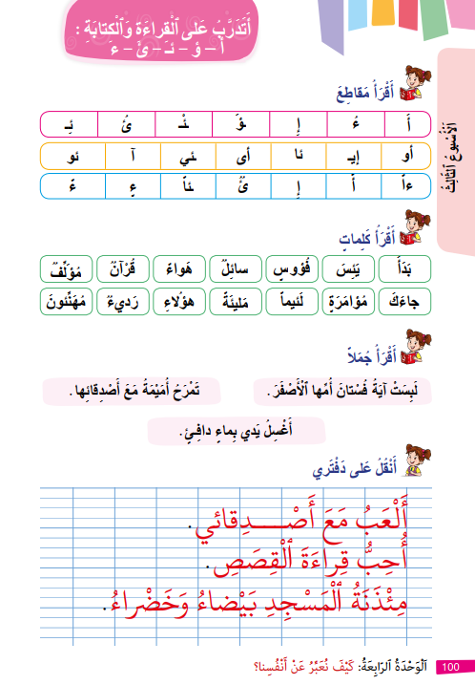

في المنزل، اقرؤوا المقاطع والكلمات والجمل في الكراسة ص 100.
اختــتام الحــصة
قراءة/ كتابة
استـماع وتحدث
افتتاح الحصة

Slide 80
في المنزل، انقلوا الجمل والكلمات في دفتر الواجبات المنزلية. سأملي عليكم بعضا منها غدا.
اختــتام الحــصة
قراءة/ كتابة
استـماع وتحدث
افتتاح الحصة

Slide 81


إلى الحصة القادمة

Slide 82
بناء على إنجازات المتعلمين خلال الممارسة المستقلة
ما تقديرك لنسبة التحكم في هدف الدرس؟
تسجل النسبة على صفحة اليوم من مذكرة الأستاذ.

